Slide 1




Tập đọc
Bài ca về trái đất

Slide 2
KHỞI ĐỘNG
Những con sếu bằng giấy
Đọc thầm đoạn 1, và trả lời: Nội dung của bài là gì?
Đọc đoạn 2, và trả lời: Câu chuyện muốn nói với chúng ta điều gì?

Slide 3
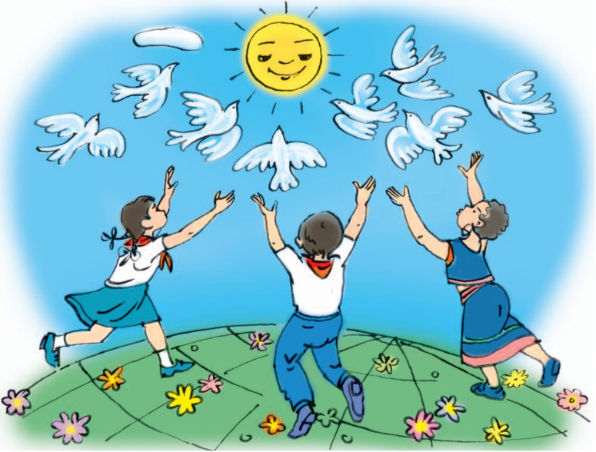
Bài ca về trái đất
Định Hải
Notes:
Bức tranh gợi cho em nghĩ tới điều gì?
Bắt nhịp cho HS hát 1 đoạn bài Trái đất này là của chúng mình -> giới thiệu vào bài

Slide 4
YÊU CẦU CẦN ĐẠT
1
Học sinh đọc trôi chảy, lưu loát, biết đọc diễn cảm bài tập đọc.
2
Nắm được nội dung bài từ đó thêm yêu hòa bình.

Slide 5

LUYỆN ĐỌC
Bài văn chia làm mấy khổ thơ?
Bài văn chia làm 3 khổ thơ.

Slide 6

Luyện đọc
vờn sóng biển
đẫm hương thơm
thắm sắc
- bom H
- bom A

Slide 7

NGẮT CÂU THƠ
Trái đất này/ là của chúng mình
Quả bóng xanh/ bay giữa trời xanh//….
Tiếng hát vui/ giữ bình yên trái đất
Tiếng cười ran/ cho trái đất không già//

Slide 8
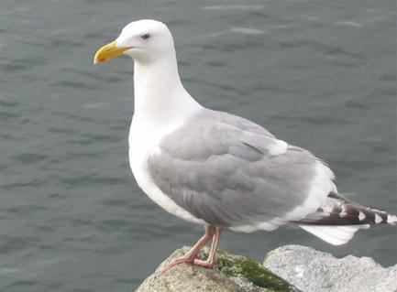
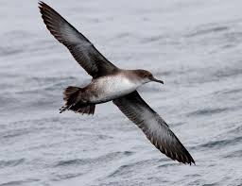
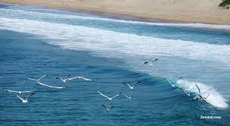
Chim hải âu

Slide 9
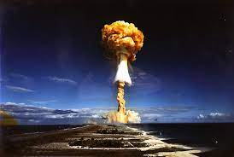
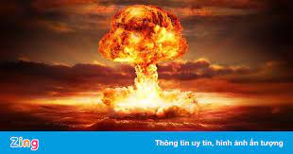

Slide 10
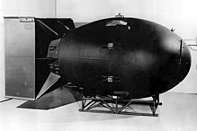
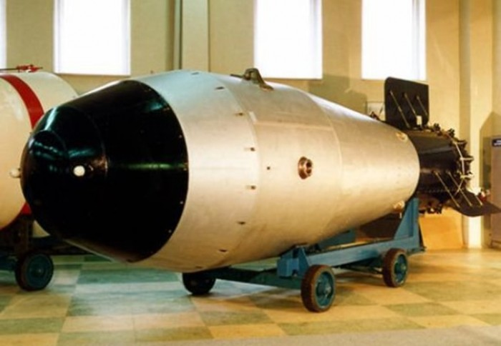
Bom nhiệt hạch (bom H)
Bom nguyên tử (bom A)

Slide 12
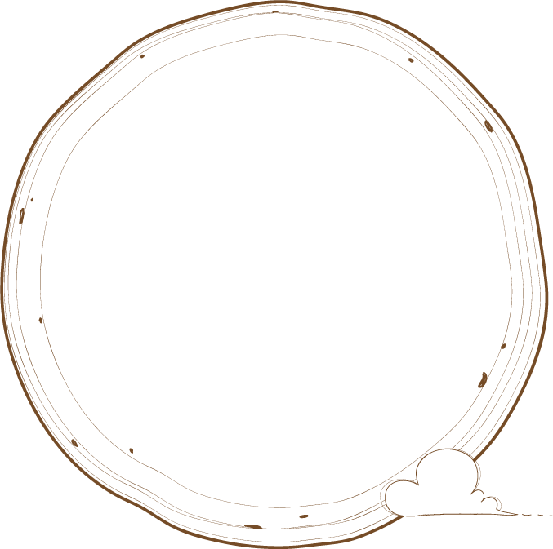
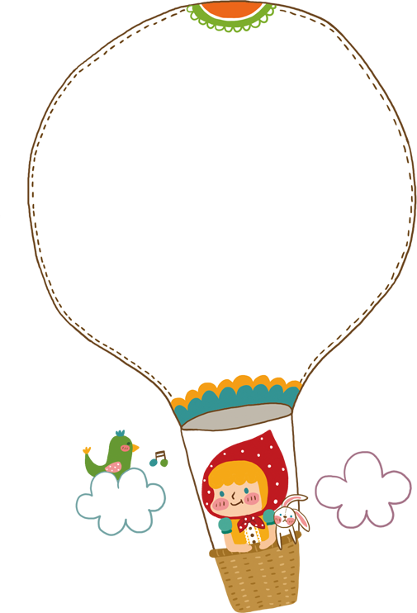
TÌM HIỂU BÀI
1.
Hình ảnh trái đất có gì đẹp?
Trái đất đẹp như một quả bóng xanh bay giữa bầu trời xanh; có tiếng chim bồ câu và những cánh chim hải âu vờn sóng biển.
Ý khổ 1: Trái đất này là của trẻ em
Notes:
Khổ thơ 1 thể hiện điều gì?

Slide 13


2.
Em hiểu hai câu cuối khổ thơ 2 nói gì?
Màu hoa nào cũng quý, cũng thơm!
Màu hoa nào cũng quý, cũng thơm!
Mỗi loài hoa tuy có vẻ đẹp riêng nhưng loài hoa nào cũng quý, cũng thơm cả. Ý chỉ mọi trẻ em trên trái đất này dù khác nhau màu da, tiếng nói nhưng cũng đều bình đẳng, đều đáng quý, đáng yêu.
Ý khổ 2: Mọi trẻ em trên thế giới đều bình đẳng.
Notes:
Nội dung chính của khổ thơ này là gì?

Slide 14

3.
Chúng ta phải làm gì để giữ bình yên cho trái đất?
Để giữ bình yên cho trái đất chúng ta phải chống chiến tranh, chống bom nguyên tử, bom hạt nhân. Phải hiểu rằng chỉ có hòa bình, tiếng hát, tiếng cười mới đem lại sự hòa bình và trẻ mãi không già của trái đất này.

Slide 15
Hai câu thơ cuối bài muốn nói với ta điều gì?
Hai câu thơ cuối bài khẳng định trái đất và tất cả mọi vật đều là của những con người yêu chuộng hòa bình.
Ý khổ 3: Phải chống chiến tranh, giữ cho trái đất bình yên và trẻ mãi.

Slide 16
Bài thơ muốn nói với em điều gì?
Bài thơ nói lên rằng: Trái đất này là của trẻ em. Phải chống chiến tranh, giữ cho trái đất bình yên và trẻ mãi.

Slide 17
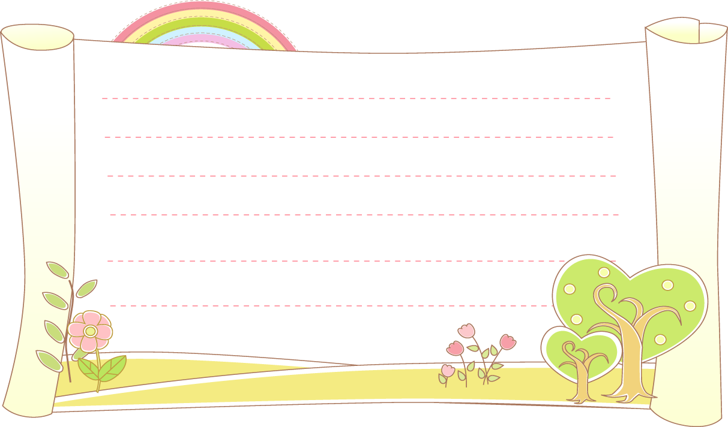
Nội dung
Kêu gọi đoàn kết chống chiến tranh, bảo vệ cuộc sống bình yên và quyền bình đẳng giữa các dân tộc.

Slide 18
Nhân hoá
Điệp ngữ
Trong bài thơ, tác giả đã sử dụng biện pháp nghệ thuật nào?
Màu hoa nào cũng quý, cũng thơm!
Màu hoa nào cũng quý, cũng thơm!

Slide 19
Luyện đọc diễn cảm
Dựa vào nội dung bài, nêu giọng đọc của bài?
Giọng vui tươi, hồn nhiên; nhấn giọng ở các từ ngữ gợi tả, gợi cảm.

Slide 20
Luyện đọc diễn cảm
Trái đất này / là của chúng mình
Quả bóng xanh / bay giữa trời xanh.
Trái đất trẻ / của bạn trẻ năm châu
Vàng, trắng, đen /..dù da khác màu.
Bom H, bom A / không phải bạn ta
Tiếng hát vui / giữ bình yên trái đất
Tiếng cười ran / cho trái đất không già.

Slide 21

Học thuộc lòng
Trái đất này ......................
Quả bóng xanh ............................
Bồ câu ơi, .....................................
Hải âu ơi, ......................................
Cùng bay nào, ..............................
Cùng bay nào, ..............................

Slide 22
Bài thơ “Bài ca về trái đất” và bài “Những con sếu bằng giấy” có điểm gì giống nhau?
Tố cáo tội ác chiến tranh, mong muốn giữ cho trái đất bình yên.

Slide 23
VẬN DỤNG
Em có suy nghĩ gì khi đọc bài thơ này?
Chuẩn bị bài : Một chuyên gia máy xúc

